Slide 1

개발 프로젝트 소개 · 5분
온프레미스
논문 분석 RAG 시스템
PDF 자동 구조화
키워드 검색
근거 기반(RAG)
엑셀 산출
온프레미스
비정형 PDF를 검수 가능한 지식과 엑셀로 — 폐쇄망에서

Slide 2
01
프로젝트 개요
논문은 많지만, 바로 검색할 수 없다
해결
이 수작업을 자동으로 구조화하고,
검색엔 근거(RAG)를 붙여 엑셀로 제공
문제
· 구조·품질이 제각각인 PDF
· 본문·표·참고문헌이 뒤섞임
· 사람이 일일이 확인·정리하는 수작업
PDF 업로드
자동 구조화
(반자동) 보정·적재
검색 → 엑셀
논문 원문을 외부로 보내지 않는 온프레미스 시스템

Slide 3
02
서비스 소개
무엇을 하는 서비스인가
01
02
03
전 페이지 OCR·레이아웃 분석
디지털·스캔 자동 구조화
단락·표 자동 추출·요약
본문만 선별·정제
대표 키워드 자동 추출
논문당 3~5개
04
05
06
정확 키워드 검색 + 유사 제안
정규화·별칭 · 임베딩 Top-3
근거 기반 관련도 설명
retrieval + 근거 제한 생성
엑셀 산출물 자동 생성
최대 9시트 고정 매핑

Slide 4
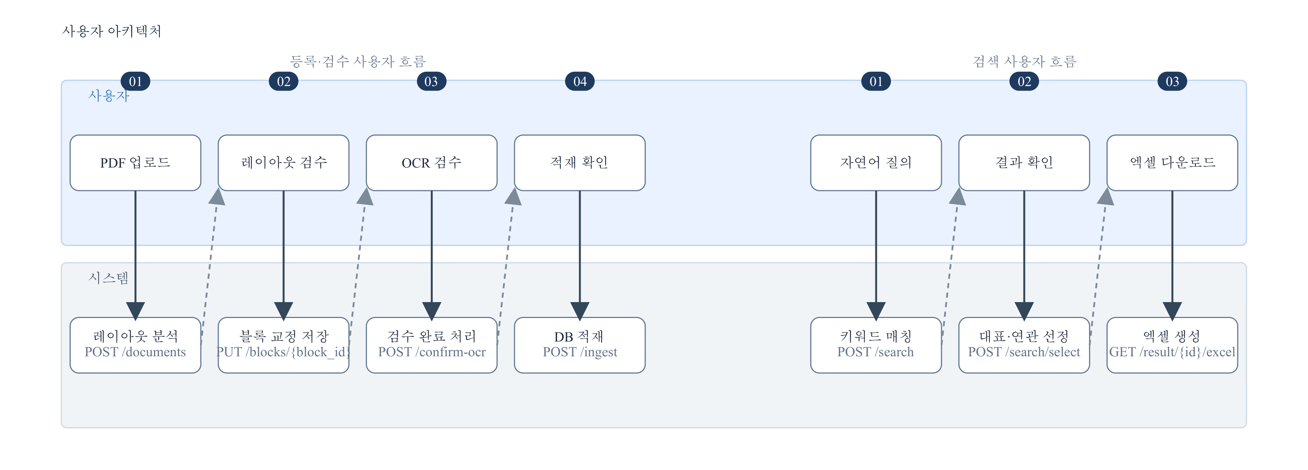
03
동작 흐름
등록·검수 그리고 검색 — 두 사용자 경험
등록은 올리면 자동 구조화(필요 시 보정)되고, 검색은 대표·연관 논문과 근거를 반환한다

Slide 5
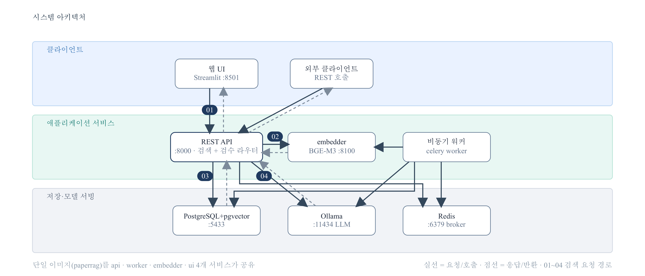
04
아키텍처
3계층 · 전부 로컬에서 동작
클라이언트 · 서비스(수집/검색) · 저장·모델 서빙 — 런타임 외부 호출 없음

Slide 6
05
핵심 차별점
단순 검색이 아니다 — 근거 기반 RAG · 온프레미스
① 검색에 근거를 붙인다 (RAG)
대표 / 연관 논문 확정
질의와 가장 유사한
근거 단락 1개 선택
“왜 관련 있는지”
1~2문장 생성
근거 단락 밖의 내용은 생성하지 않는다 — retrieval + 근거 제한 generation
② 논문 원문을 외부로 보내지 않는다 (온프레미스)
레이아웃·OCR·표(Paddle) · 임베딩(BGE-M3) · LLM(Qwen2.5·Ollama) · 저장소(PostgreSQL+pgvector)
전부 로컬 CPU에서 실행 · 런타임 외부 API 호출 0

Slide 7
06
자동화 신뢰
자동화, 어떻게 믿나 — 기준과 대응
판단 기준
기대에 못 미치면
· 신뢰도(confidence)로 자동/검수 구분
· 필터 규칙 — 그림·수식·참고문헌 제외
· LLM — JSON 스키마 + 언어 검증
· 신뢰도 낮으면 사람이 보정 (반자동)
· LLM 실패 → 재시도 → 폴백 → 명시적 실패
· 저품질 미적재 · 확정본만 적재
품질 바 = 합격선(mAP·CER·TEDS·F1) · 측정 없이 튜닝 없다 (게이트)

Slide 8
07
구현 화면 ①
자동 구조화 결과 · 반자동 품질 보정
🖼 스크린샷 삽입 영역
구조화 뷰어
/documents/{id}/viewer
1920×1080 캡처를 이 자리에 붙여넣기
화면에서 보여줄 것
▪ 자동 검출된 블록·OCR 결과
▪ 블록별 신뢰도 표시
▪ 필요 시 사람이 확인·보정 (반자동)
▪ 확정 후 DB 적재

Slide 9
08
구현 화면 ②
검색 — 자연어 질의와 근거 설명
🖼 스크린샷 삽입 영역
Streamlit 검색 UI (:8501)
POST /search
1920×1080 캡처를 이 자리에 붙여넣기
화면에서 보여줄 것
▪ 대표·연관 논문 카드
▪ ‘왜 이 논문인지’ 근거 설명 박스
▪ (선택) 유사 키워드 Top-3 제안
▪ 근거 단락 기반 생성 결과

Slide 10
09
구현 화면 ③
결과 — 엑셀 산출물
🖼 스크린샷 삽입 영역
검색 결과 엑셀 (.xlsx)
GET /result/{id}/excel
1920×1080 캡처를 이 자리에 붙여넣기
화면에서 보여줄 것
▪ 검색 결과 요약 시트
▪ 대표/연관 논문·단락(원문/요약)
▪ 표 데이터·관련도 설명 시트
▪ 최대 9시트 자동 매핑

Slide 11
10
현황 · 계획
지금까지, 그리고 다음
지금까지
다음
✓ 자동화 테스트 192건 통과
✓ Paddle·BGE-M3·Ollama 실기동
✓ 실제 논문 2편 OCR·적재 성공
✓ 리허설 버그 2건 발견 → 당일 수정
→ 15편 골든셋 라벨링 → 정확도 측정
→ 평가셋 50~100편으로 확대
→ 비동기 작업 실패 재개 완성
→ 기준 미달 항목만 파인튜닝(게이트)
측정 없이 모델을 키우지 않는다

Slide 12
11
온프레미스 논문 분석 RAG
감사합니다
정리는 자동으로 · 검색은 근거와 함께 · 결과는 바로 활용하게

